Slide 1
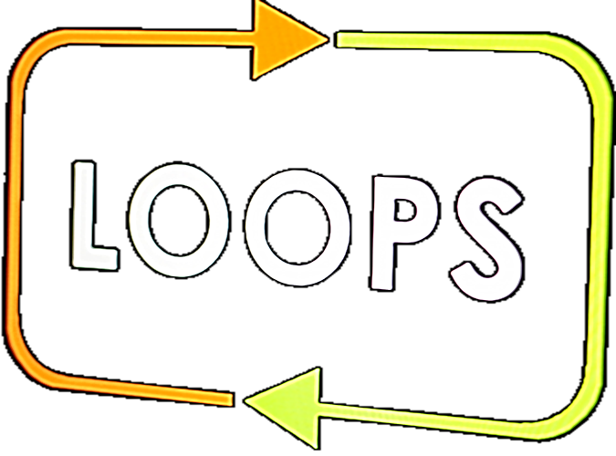
Повторения (цикли)
Прости повторения с For-цикъл
СофтУни
Преподавателски екип
Софтуерен университет
https://softuni.bg

Slide 2
Съдържание
Увеличаване и намаляване на стойността на променлива
Повторения на блокове код
Работа с по-сложни for-цикли
Техники за използване на for-цикли
2

Slide 3


Увеличаване и намаляване на стойността на променливи

Slide 4
Увеличаване
Инкрементиране - увеличаването на стойността на дадена променлива
Извършва се чрез оператор за инкрементиране: ++
Извършва се само върху променливи, които имат числена стойност
Първо се увеличава променливата с 1 и след това се принтира
var a int = 1
a++
fmt.Println(a) // 2

Slide 5
Намаляване
Декрементиране – намаляването на стойността на дадена променлива
Извършва се чрез оператор за декрементиране: --
Извършва се само върху променливи, които имат числена стойност
Първо променливата се намалява с 1 и след това се принтира
var a int = 1
a--
fmt.Println(a) // 0

Slide 6

Повторения на блокове код
Конструкция за For-цикъл

Slide 7

Какво е цикъл?
Често ни се налага да повтаряме едно и също действие многократно
Когато сме абитуренти броим до 12
…
6
12
5
4
3
2
1
7

Slide 8
Какво е цикъл? (2)
Циклите в програмирането ни позволяват да повтаряме едни и същи действия определен брой пъти:
i = 1
false
i <= 12
End loop
Принтиране
true
Print i
for class := 1; class <= 12; class++ {
fmt.Println(class);
}
8

Slide 9
For-цикъл – конструкция
Можем да повтаряме действия до определен момент чрез for-цикли
Ключова дума за конструкцията
Начална стойност
Крайна стойност
for i := 1; i <= 12; i++ {
fmt.Println(i);
}
Стъпка
Тяло на цикъла: блок от код за повторение

Slide 10
Числата от 1 до 100 - условие
Напишете програма, която:
Отпечатва числата в диапазона 1 до 100
Примерен вход и изход:
(няма вход)
1, 2, 3, …, 100

Slide 11

Работа с по-сложни For-цикли
Цикли със стъпка

Slide 12
Числата от N до 1 в обратен ред – условие
Напишете програма, която:
Прочита цяло число n
Отпечатва числата от n до 1 в обратен ред (стъпка - 1)
Примерен вход и изход:
100
100, 99, 98, …, 3, 2, 1
8
8, 7, 6, 5, 4, 3, 2, 1

Slide 13
Read n
i = n
false
i >= 1
Exit the loop
true
print i;
i --;
13

Slide 14


Числата от 1 до N през 3 – условие
Напишете програма, която:
Прочита цяло число n
Отпечатва числата от 1 до n със стъпка 3
Примерен вход и изход:
10
1, 4, 7, 10

Slide 15
Read n
i = 1
false
i <= n
Exit the loop
true
print i;
i +=3;
15

Slide 16
Техники за използване на For-цикли

Slide 17
Сумиране на числа – условие
Напишете програма, която:
Прочита цяло число n от потребителя
Прочита n последователни пъти числа и ги сумира
Извежда пресметнатата сума
Примерен вход и изход:
4
45
-20
7
11
2
10
20
3
-10
-20
-30
30
-60
43

Slide 18
Read input
i = 1
sum = 0
false
i <= n
Print the sum
true
Read a number;
Add it to the sum
18

Slide 19
Редица цели числа – условие
Напишете програма, която:
Чете n на брой цели числа
Принтира най-голямото и най-малкото число
Примерен вход и изход:
5
10
20
304
0
50
15
5
25
255
154
3
Max number: 304
Min number: 0
Max number: 255
Min number: 3

Slide 20
smallest = int.MaxValue
biggest = int.MinValue
Read n
i = 0
false
i < n
Print output
true
biggest = num
num > biggest
Read input
smallest = num
num < smaller
20

Slide 21
Лява и дясна сума – условие
Напишете програма, която:
Прочита цяло число n от потребителя
Прочита последователно 2*n числа
Проверява дали сумите на левите n и десните n числа са равни
При равенство извежда "Yes" и сумата, в противен случай - "No" и разликата (изчислена като положително число)

Slide 22
Лява и дясна сума – условие
Примерен вход и изход:
Лява сума
2
10
90
60
40
2
90
9
50
50
Yes, sum = 100
No, diff = 1
Дясна сума

Slide 23
Четна / нечетна сума – условие
Напишете програма, която:
Прочита цяло число(n) от потребителя
Прочита последователно n на брой числа
Проверява дали сумата на числата на четни позиции е равна на сумата на числата на нечетни позиции
При равенство печата "Yes" и сумата; иначе печата "No" и разликата (положително число).

Slide 24
Четна / нечетна сума – условие
Примерен вход и изход:
4
10
50
60
20
4
3
5
1
-2
3
5
8
1
Yes
Sum = 70
No
Diff = 1
No
Diff = 2

Slide 25

Какво научихме днес?
…
…
…
Повторение на блок код с for-цикъл
Цикли със стъпка
Цикли с увеличаваща стъпка
Цикли с намаляваща стъпка
Техники за използване на цикли

Slide 26
Въпроси?
Notes:
26

Slide 27

Лиценз
Този курс (презентации, примери, демонстрационен код, упражнения, домашни, видео и други активи) представлява защитено авторско съдържание
Нерегламентирано копиране, разпространение или използване е незаконно
© СофтУни – https://softuni.org
© Софтуерен университет – https://softuni.bg
Notes:
27

Slide 28
Обучения в Софтуерен университет (СофтУни)
Софтуерен университет – качествено образование, професия и работа за софтуерни инженери
softuni.bg
Фондация "Софтуерен университет"
softuni.foundation
Софтуерен университет @ Facebook
facebook.com/SoftwareUniversity
Дискусионни форуми на СофтУни
forum.softuni.bg
28
Notes:
28

